Slide 1
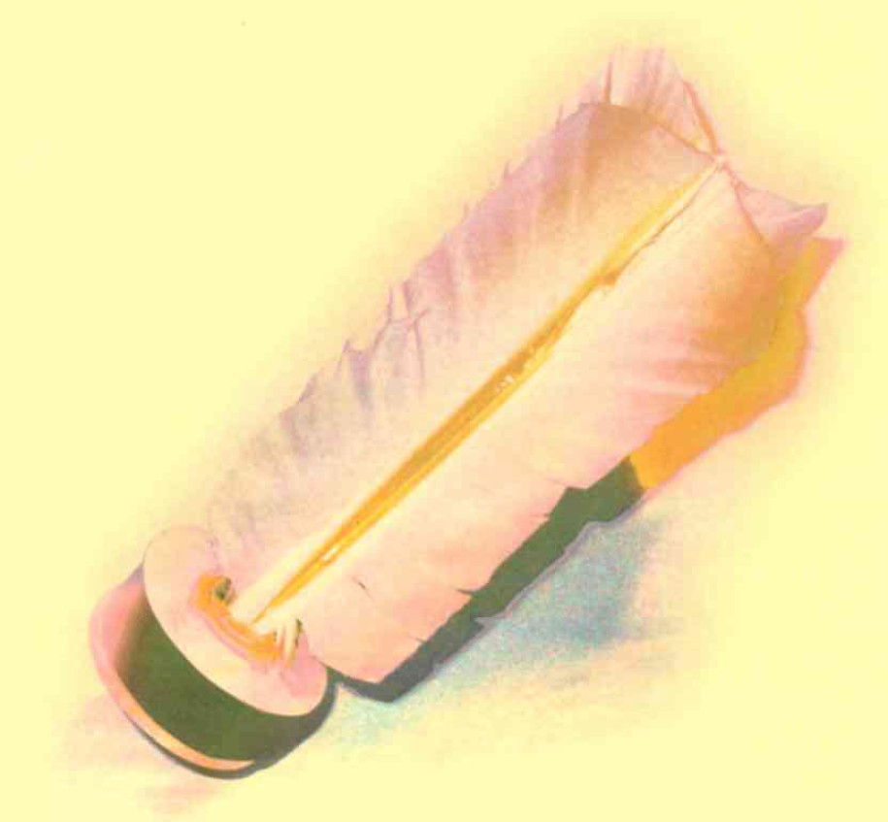
足毽（三）
- 基本比赛规则
- 连续控毽练习

Slide 2
学习目标
认识足毽的比赛规则和计胜方法
了解遵规守法、公平竞赛的重要性
连续控毽练习

Slide 3
足毽比赛规则(1)
场地面积：
比赛场地为长方形，长 11.88 米，宽 6.10 米。场地上空 6 米以内以及场地四周 2 米不得有障碍物。
毽网的高度：
毽网的中部顶端距地面垂直高度为 1.5 或 1.6 米。
服装：
运动员上身必须穿着印有号码的球衣，下身必须穿着短裤。
数据源︰香港足毽总会 足毽竞赛赛例 (2016年6月修订) https://www.hkshuttlecock.org/?page_id=308

Slide 4
足毽比赛规则(2)
比赛队的组成﹕
团体赛﹕比赛队由 6 人组成，上场比赛毽员 3 人，其中队长 1 人
双人赛: 比赛队由 2 人组成，其中队长 1 人
发毽队员须站在本方发毽区内，用手持球，将球抛起，用脚踢向对方场区，使比赛进行。
将足毽踢入对方场区前，在本方场区最多只能击毽 4 次。每个毽员不得连续触毽 3 次或以上。
毽员可用头、身躯、腿或脚，但不得用手或臂触毽。
每局比赛中，每队可以要求两次暂停，每次暂停时间不得超过 30 秒钟。
数据源︰香港足毽总会 足毽竞赛赛例 (2016年6月修订) https://www.hkshuttlecock.org/?page_id=308

Slide 5
基本比赛项目及计胜方法
足毽比赛分为七个项目，包括男 / 女子单人、男 / 女子双人、混双（2 打 2）及男 / 女子团体赛（3 打 3）
采用三局两胜制，每局为直接得分制，每局 21分制
如比赛分数为「20比20」，不论输赢，应轮换发毽权，直至打破平局为止(即某队领先2分)。于决胜局中，任何一方达 10 分时，双方必须换边继续比赛。
数据源︰香港足毽总会 足毽竞赛赛例 (2016年6月修订) https://www.hkshuttlecock.org/?page_id=308
参考影片: 2017足毽世锦赛介绍短片 （香港足毽总会，2017）
https://www.youtube.com/watch?v=KYT-2HAo1IM&t=97s

Slide 6
正确的价值观及态度﹕
遵守规则的重要性
向同学提问︰
(1) 试想想，若比赛不设立任何规则或有同学不按规则进行比赛，会有甚么后果？
(不公平下得分或胜出；有意外发生或其他合理答案)
(2) 同学认为设立规则及遵守规则重要吗？为甚么？
(重要/非常重要、让各人可依从法规处理事情、对所有人也会公平或其他合理答案)
总结︰
同学们必须紧记︰一位尽责的公民须「有规必守、有法必依」，任何时候也要遵守法规，这样才可以让自己和他人在一个安全、舒适、公平的环境下生活。

Slide 7

考考你
足毽比赛共分为多少个项目？(7个)
足毽比赛每局可要求多少次暂停？(2次)
每次暂停限时多少秒？(30秒)
每队最多击毽多少次，便要把毽踢入对方场区？(4次)
连续控毽练习
准备好就马上开始！

Slide 8
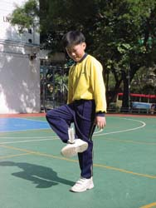
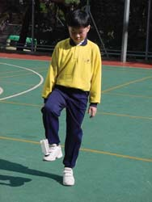
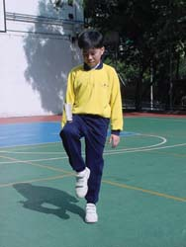
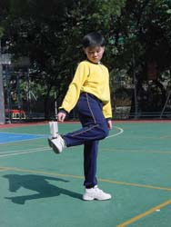
足毽基本传接四式在比赛中运用
基本四式（脚内侧、脚背、膝踢、脚外侧）
  控／接毽
  升毽（助攻）
  传毽
  控制毽的轨道、方向
图片来源︰足毽活动教师手册 https://cd1.edb.hkedcity.net/cd/pe/tc/rr/shuttlecock/index.htm

Slide 9
其他比赛技术
发毽
进攻：踩毽、挂毽
防守：拦网

Slide 10
练习 – 连续控毽

Slide 11
练习（一）
一手一脚
  手放在胸前方（一只前臂距离）「放」毽
  用脚内侧／脚背把毽子向上「踢」一下
  手「接」回
  成功接十五次后可换脚尝试
* 如家中没有足毽，可以包装纸巾、橡皮擦、纸球代替

Slide 12
练习（二）
一手一脚加步法（原地踏 2步）
续练习（一）：一手一脚的「放」 → 「踢」 → 「接」
若以右脚踢：
右脚还原踏地面 → 左脚原地踏 1步 → 「放」 → 「踢」 → 「接」
口诀：放 → 踢 → 接 → 右 → 左 → 放 → 踢 → 接 …

Slide 13
练习（三）
多手多脚
续练习（二），但以脚踢取代接
当毽偏离身体时，最多可用手掌拍毽1下，然后继续控毽
以累积踢得最多下数为目标

Slide 14
谢谢！

